Slide 1
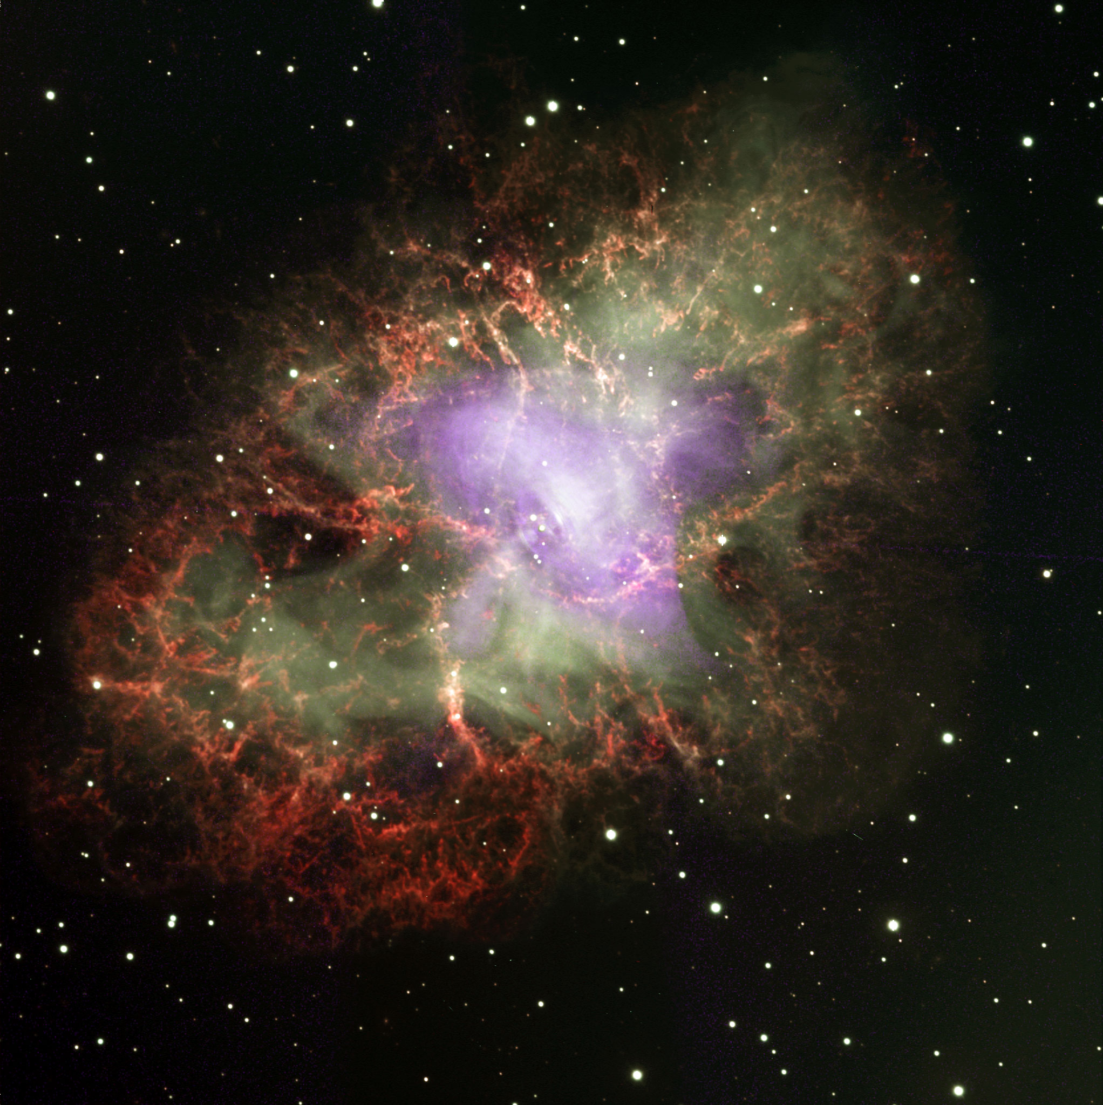
Keine Leben ohne Supernovae
Bruno Leibundgut
Europäische Südsternwarte (ESO)

Slide 2
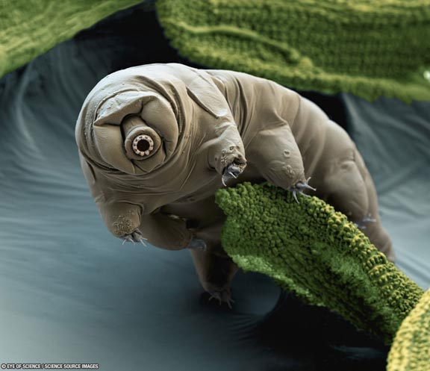
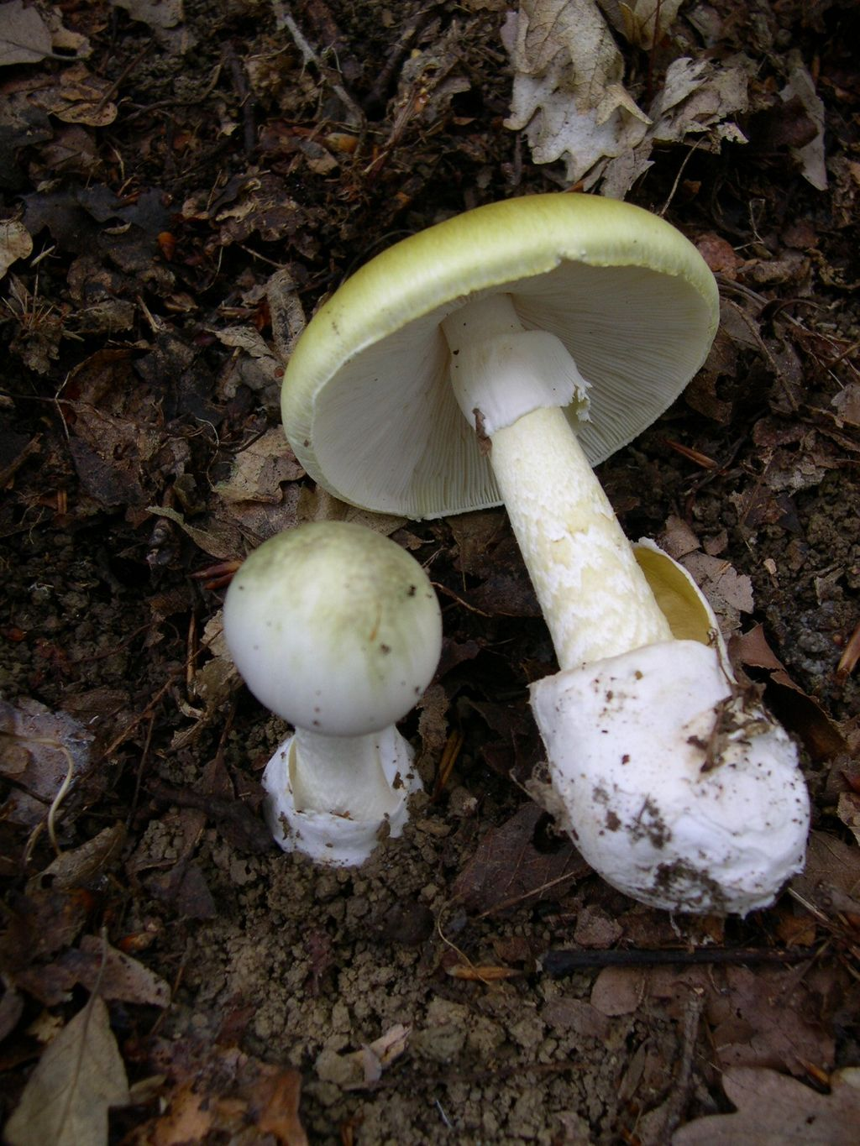
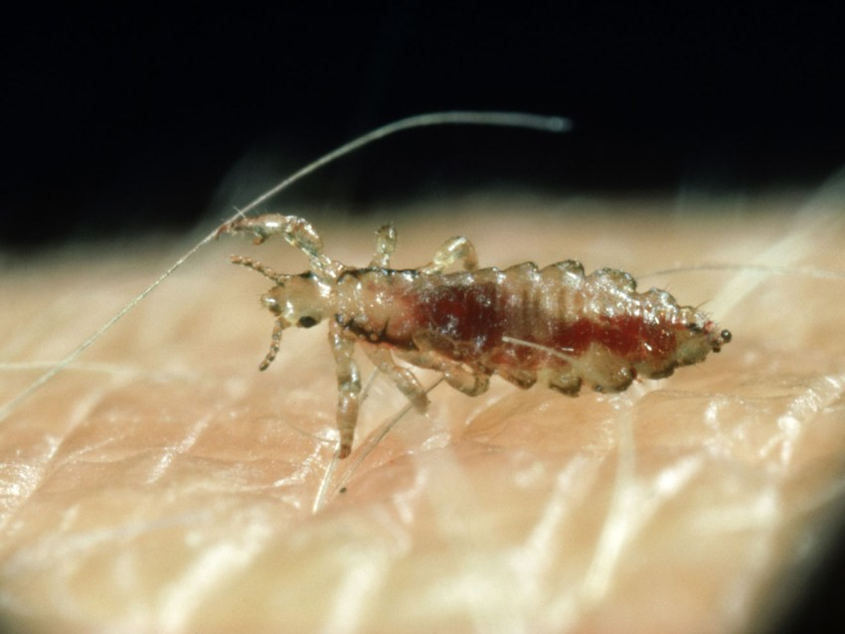
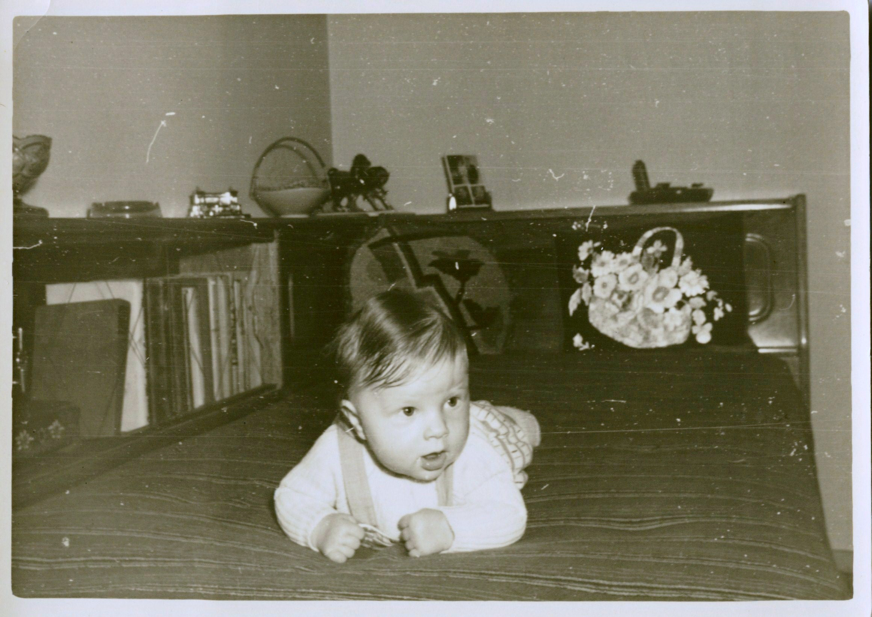
Was ist Leben?
© Amanita phalloides by Archenzo – Wikimedia
Leben ist der Zustand, den Lebewesen gemeinsam haben und der sie von toter Materie unterscheidet […]. Eigenschaften von Lebewesen:
  Sie sind von ihrer Umwelt abgegrenzte Stoffsysteme.
  Sie haben Stoff- und Energiewechsel und sind damit in Wechselwirkung mit ihrer Umwelt.
  Sie organisieren und regulieren sich selbst.
  Sie pflanzen sich fort, das heißt, sie sind zur Reproduktion fähig.
  Sie wachsen und sind damit zu Differenzierung fähig.
  Sie sind reizbar und damit fähig, chemische oder physikalische Änderungen in ihrer Umgebung zu registrieren.
  Ein System als solches erreicht noch nicht die Stufe des Lebens, da auch unbelebte Zusammenschlüsse einzelner Einheiten zu höheren Einheiten über mehrere Stufen hinweg vorkommen.
Wikipedia, 14. März 2015
Notes:
http://en.wikipedia.org/wiki/Tardigrade
Laus
Amanita phalloides accounts for the majority of fatal mushroom poisonings worldwide.
Bruno - 1960

Slide 3
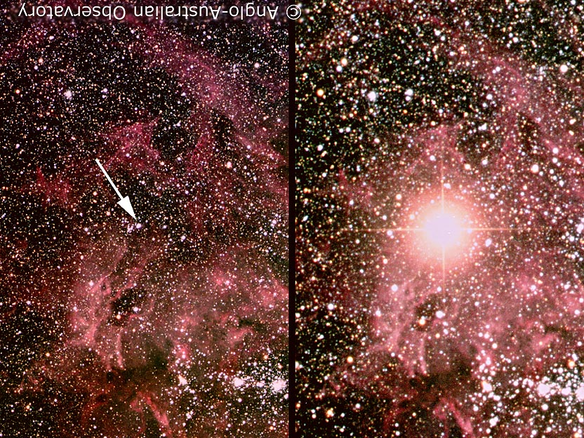
Was ist eine Supernova
Explosion eines Sternes

Slide 4
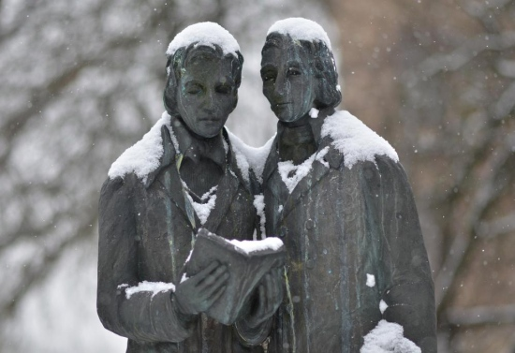
Es war einmal …
Ein Universum ohne
höhere Elemente
  Urknall erzeugt das Universum
    Zeit, Raum, Materie, ???
    Wasserstoff, Helium, Lithium und Beryllium
Produktion der höheren Elemente in Sternen
  Nukleosynthese
  Energie für Leben
Verteilung der neuen Elemente zur Produktion von Molekülen und Leben
  Supernovae als Recycling Prozess

Slide 5
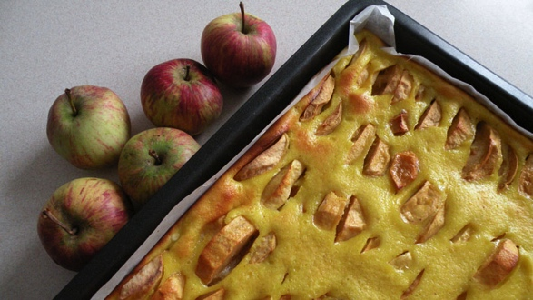
Um einen Apfelkuchen mit all seinen Zutaten zu backen, müssen Sie zuerst das Universum erzeugen.
If you want to make an apple pie from scratch, you must first create the universe.
Carl Sagan
quoted in
Big Bang
by Simon Singh (2004)

Slide 6
Das ganze bekannte Universum
(fast)

Slide 7
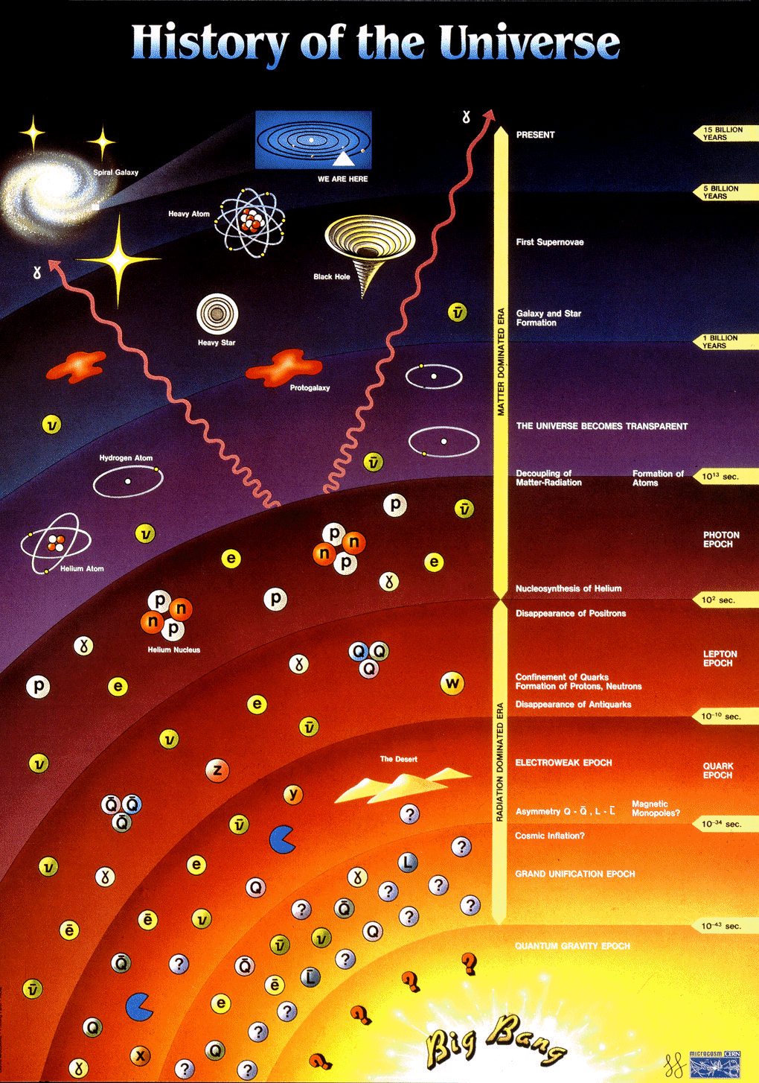
Elemente bestehen aus Elementarteilchen
Quarks → Protonen und Neutronen
Elektronen
Protonen und Neutronen bilden Atomkerne
Zusammen mit Elektronen bilden sie die Atome

Slide 8
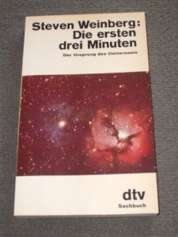
Die ersten drei Minuten
Entstehung der Teilchen und der ersten Elemente im Urknall
Protonen und Neutronen nach 0.0001 Sekunden
Elektronen nach 4 Sekunden
Deuterium
(Proton + Proton) nach
2 Minuten
Helium
(2 Protonen und 2 Neutronen) nach 3 Minuten

Slide 9
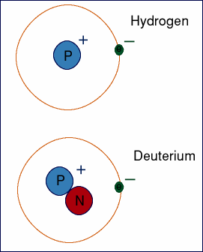
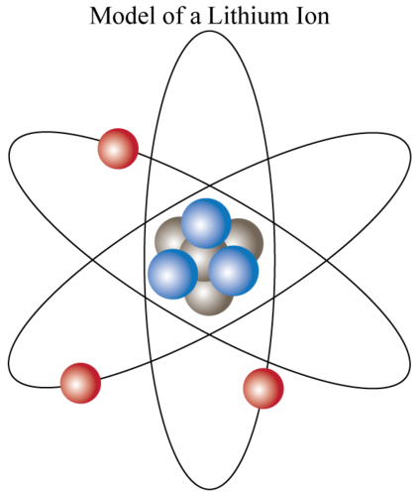
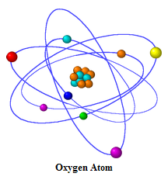
Was sind Elemente?
Eigenschaften der Atome
Wasserstoff
Lithium
Deuterium
Sauerstoff
Kohlenstoff

Slide 10
Zusammensetzung des Universums
„Metalle“
Helium
Wasserstoff
Damit kann noch kein Apfelkuchen gebacken werden!

Slide 11
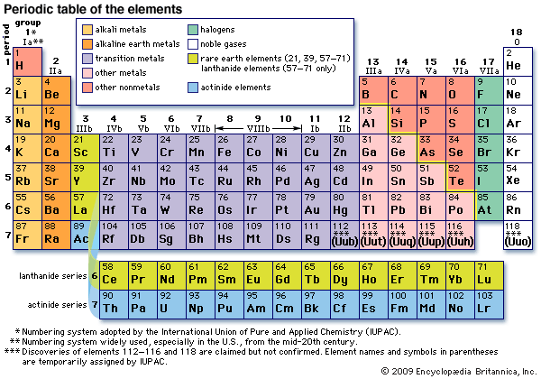
Woher kommt der Rest?
Urknall

Slide 12
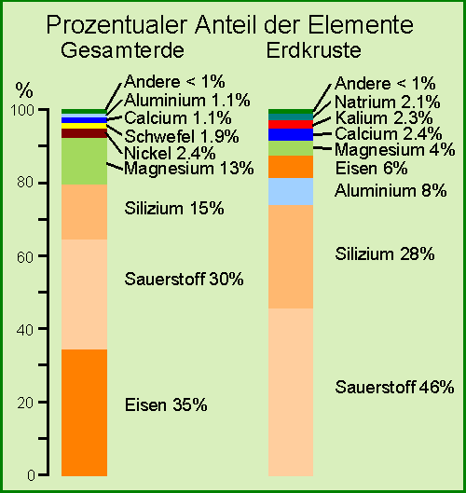
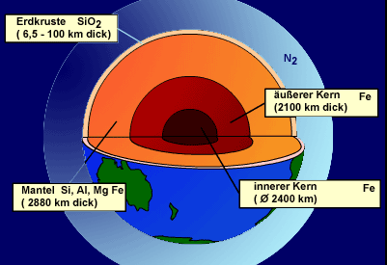
Chemische Zusammensetzung der Erde

Slide 13
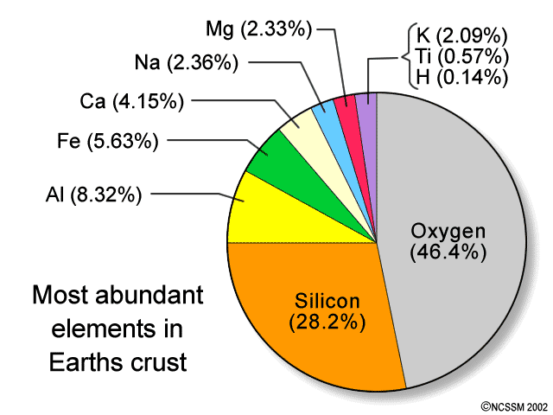
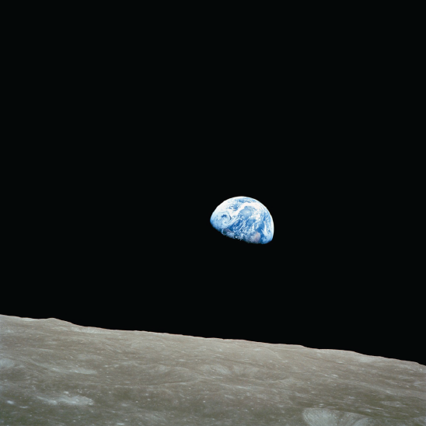
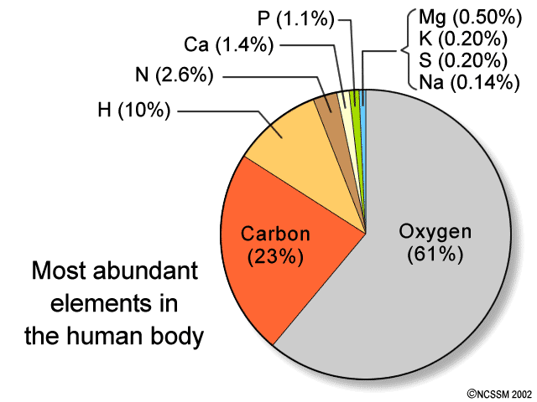
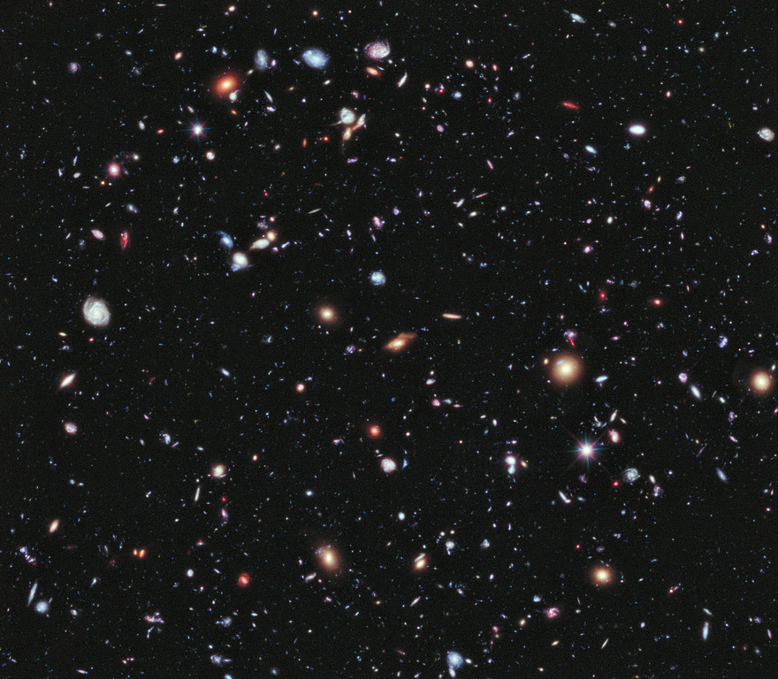
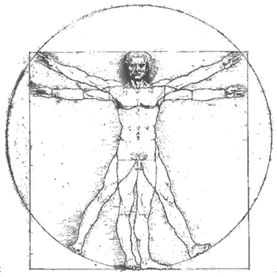
Wie sind wir entstanden?
„Metalle“
Helium
Wasserstoff

Slide 14
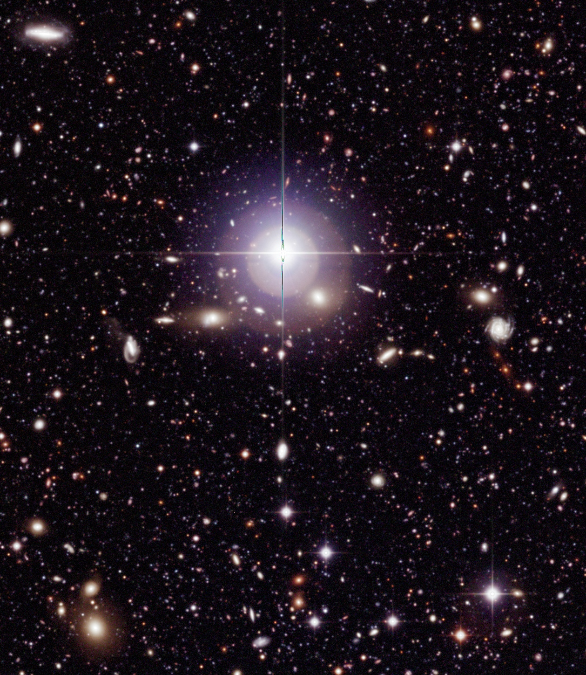
Sterne

Slide 15
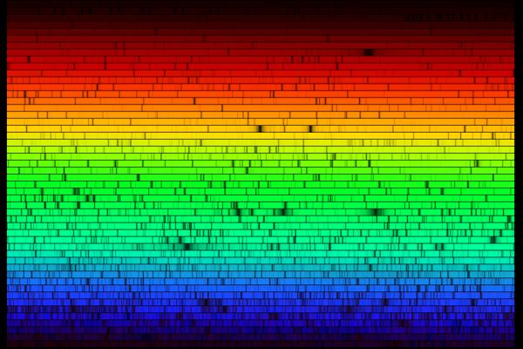
Wie wissen wir aus was die Sterne gemacht sind?
NOAO/AURA

Slide 16
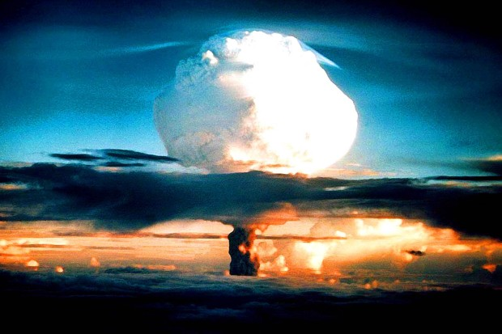
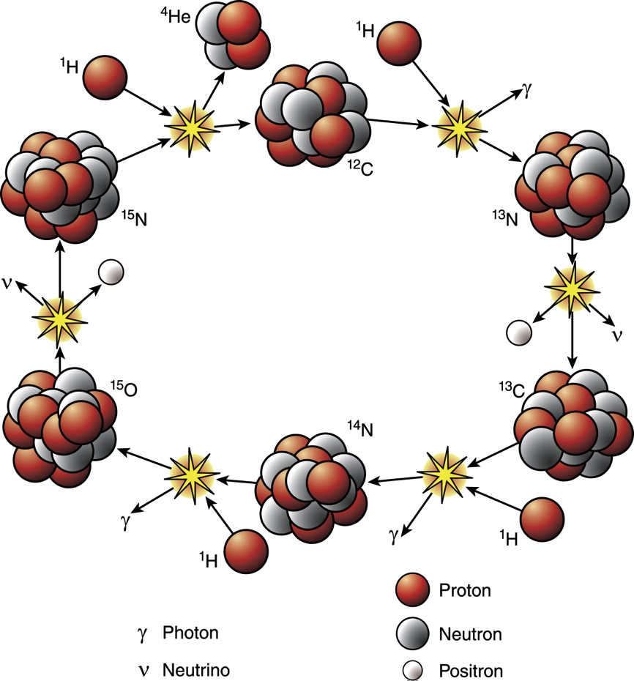
Elemente werde in Sternen gemacht
Kernfusion
  e.g. Wasserstoffbombe
Energieerzeugung mittels der atomaren Bindungsenergie
E=mc²
Funktioniert bis zu Eisen (Fe)

Slide 18
Es fehlen noch ein paar Elemente
Urknall
Sterne

Slide 19
Supernova!
© Anglo-Australian Telescope

Slide 20
SN 1054 oder Krebsnebel

Slide 21
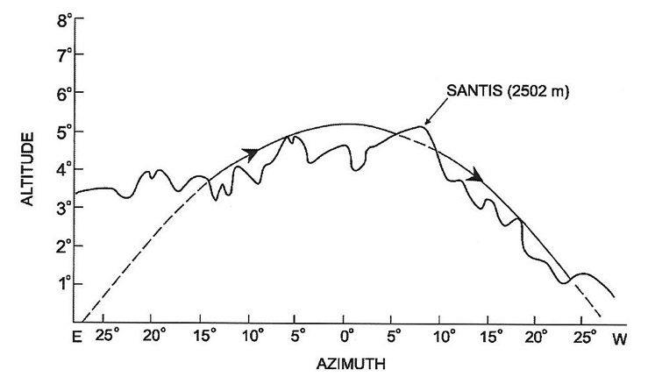
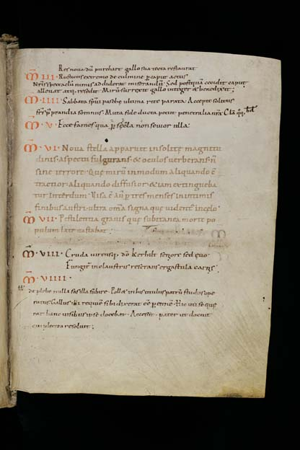
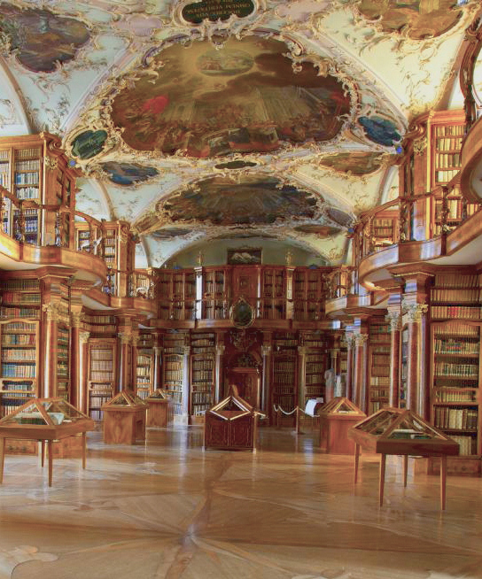
Schweizer Beobachtungen
SN 1006 beobachtet von St. Gallen
SN 1006 von St. Gallen
Notes:
«1006. Ein neuer Stern von ungewöhnlichem Aussehen erschien. Er war glänzend in
seinem Aussehen, blendete die Augen und sorgte für Angst. Auf wundersame Weise zeigte er sich mal klein, mal verschwommen und schien gelegentlich sogar ganz ausgelöscht. Solchermassen war er drei Monate lang an der tiefsten Grenze im Süden zu sehen, jenseits aller Sternbilder, die am Himmel zu sehen sind.»

Slide 22
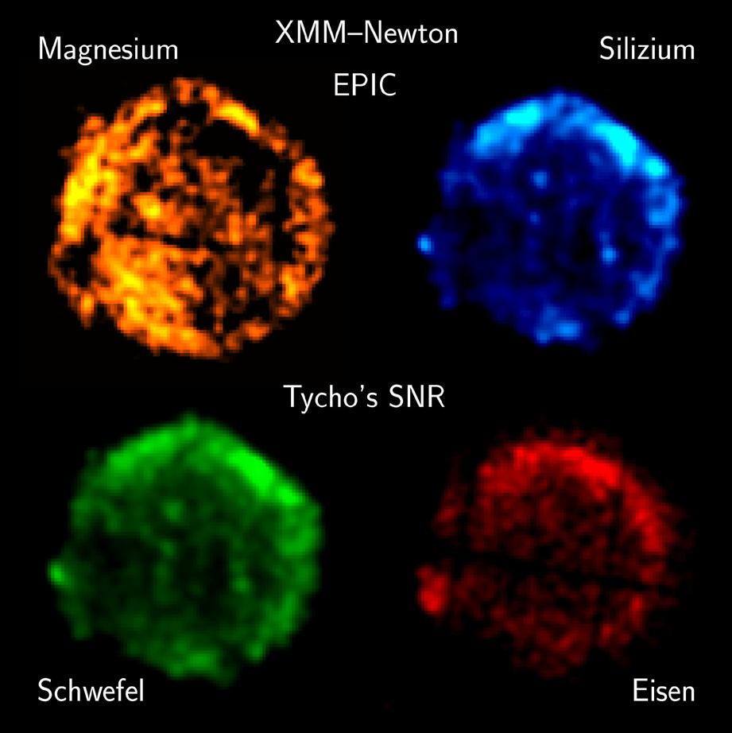

Slide 23
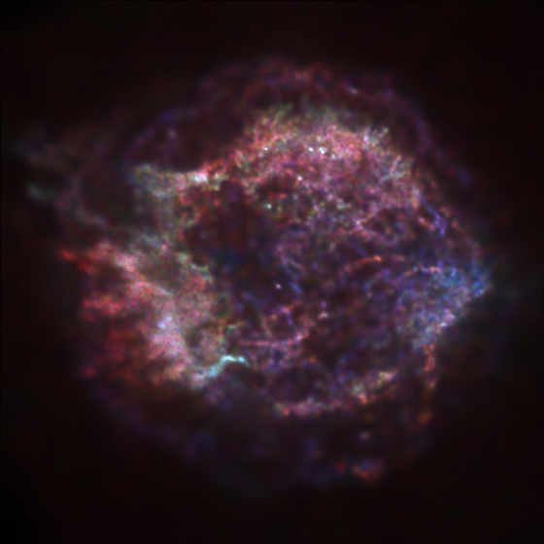
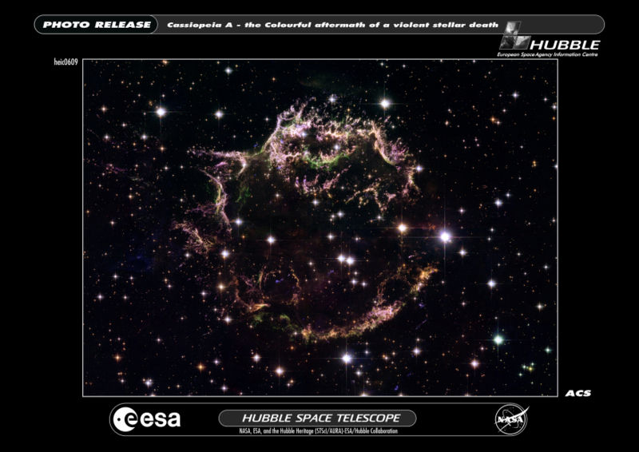
Cassiopeia A (Cas A)
Röntgenstrahlung
optisch

Slide 24
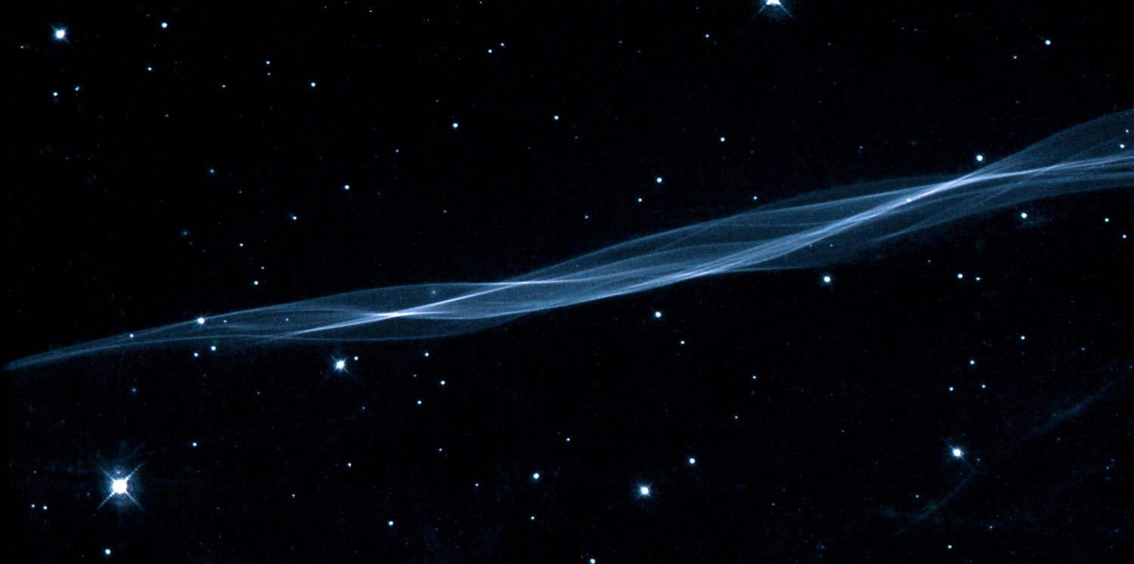

Slide 25
Supernovae
Kollaps des inneren Kernes eines massiven Sternes (“Roter Riese”) oder
Thermonukleare Explosion eines kleinen, kompakten Sternes (“Weisser Zwerg”)
  Druck und Temperatur sind hoch genug um die Eisengrenze zu überschreiten und höhere Elemente zu erzeugen
  Verteilung des Inneren des Sternes in den interstellaren Raum

Slide 26
Das vollständige Periodendiagramm
Urknall
Sterne
Supernovae

Slide 27
Das ganze bekannte Universum
(fast)

Slide 28
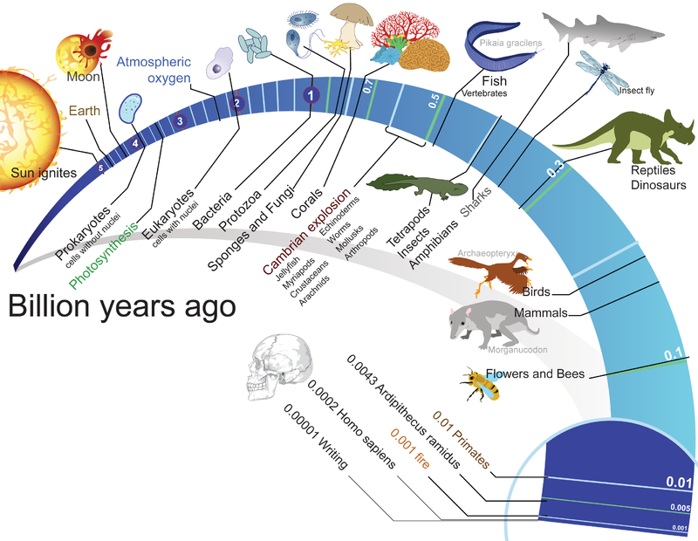
Erdgeschichte
Credit: ck12.org

Slide 29
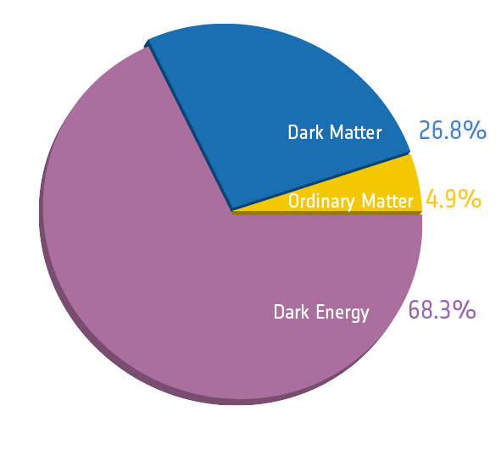
Das ist noch nicht alles
Bekannte Komponenten des Universums
Dunkle Materie
„Unser“ Universum
Materie (Atome)
Dunkle Energie
Planck/ESA

Slide 30

Die Dunkle Seite des Universums
Dunkle Materie und Dunkler Energie
Wie verstehen wir das Universum?
Aus was besteht das Universum?
Thema eines anderen Vortrages

Slide 31
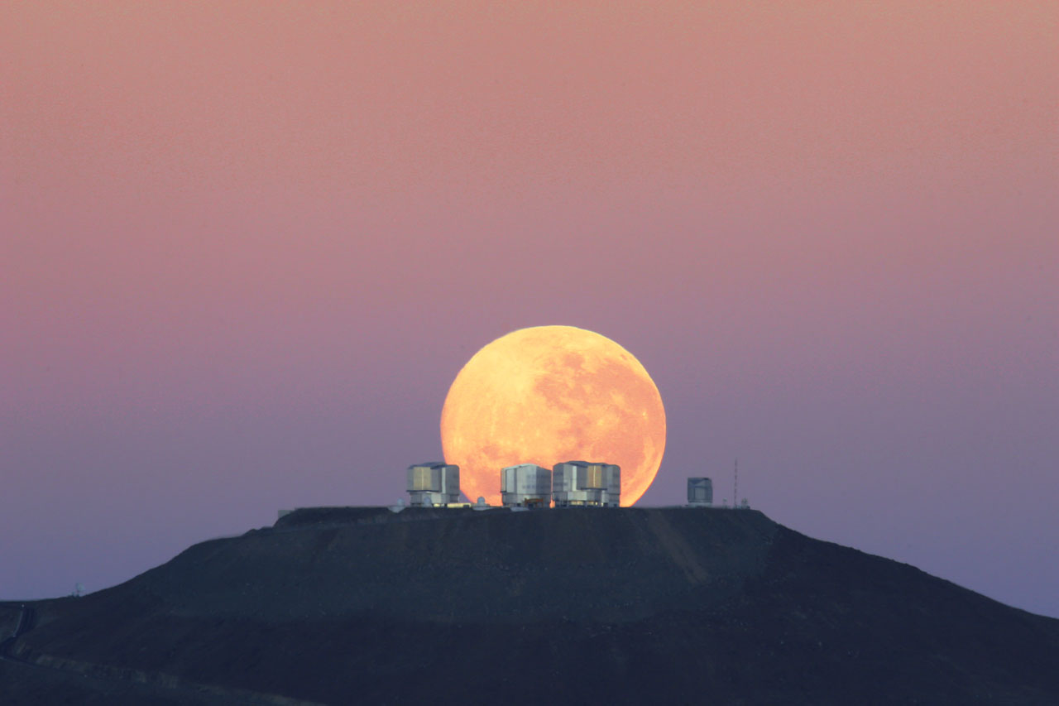
Wie sehen wir unsere Welt?

Slide 32
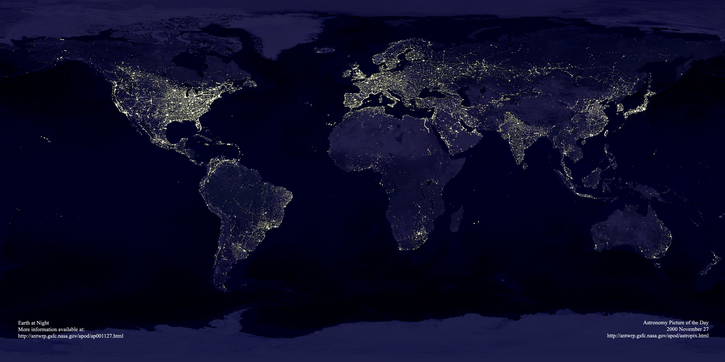
ESO’s Welt
Garching bei München
Chajnantor
Paranal
La Silla
Santiago

Slide 33
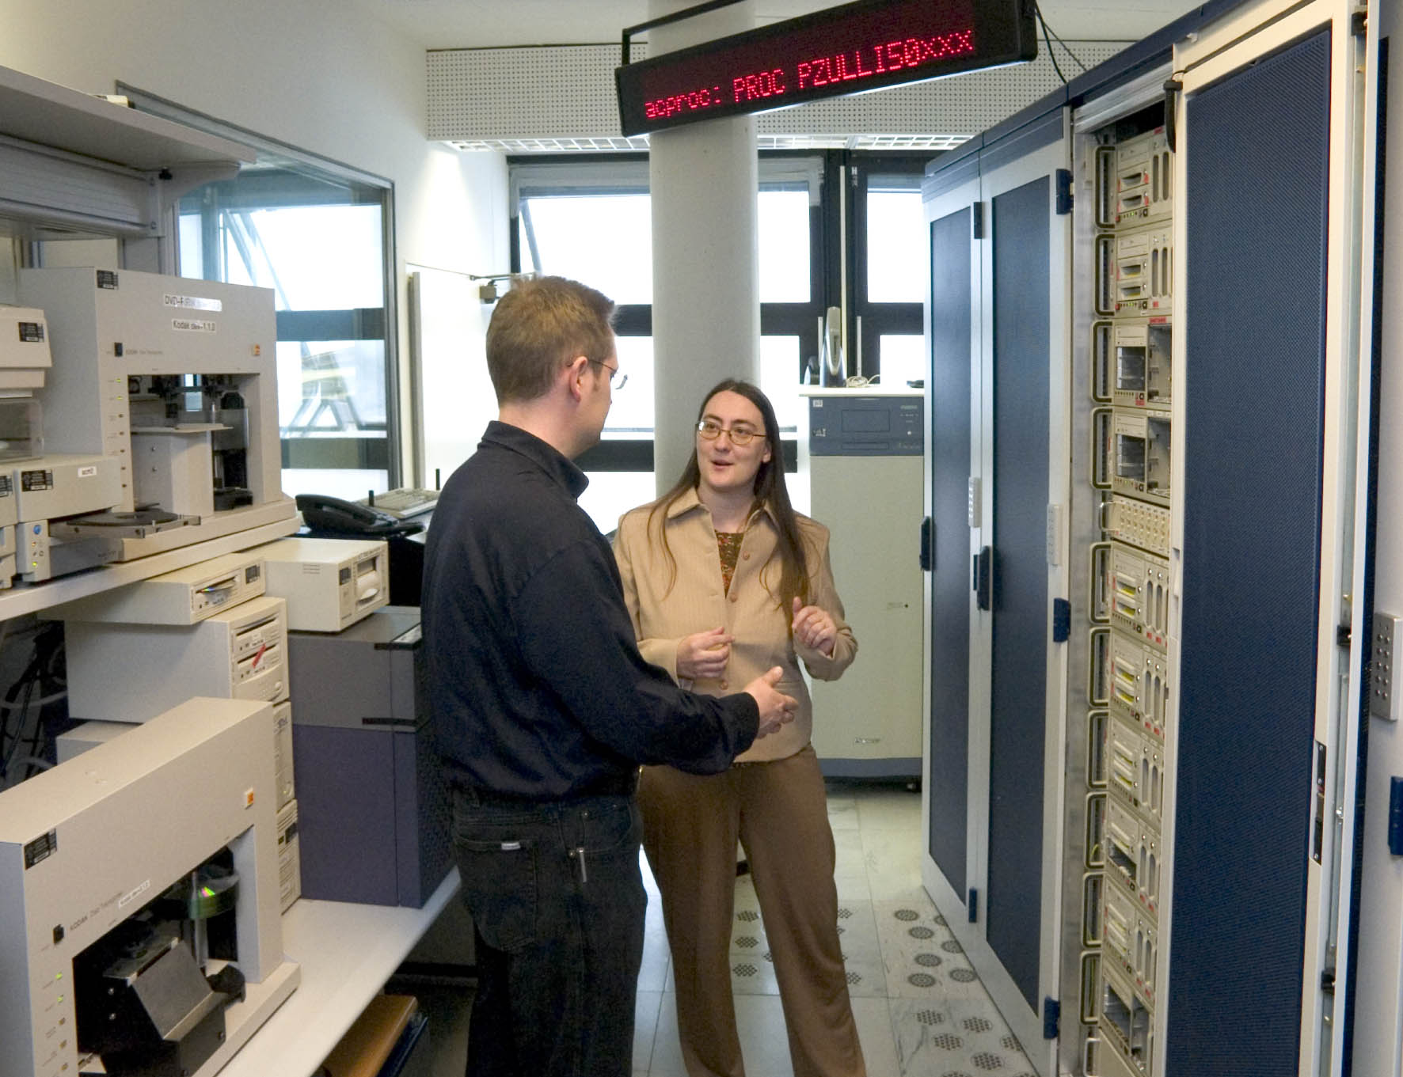
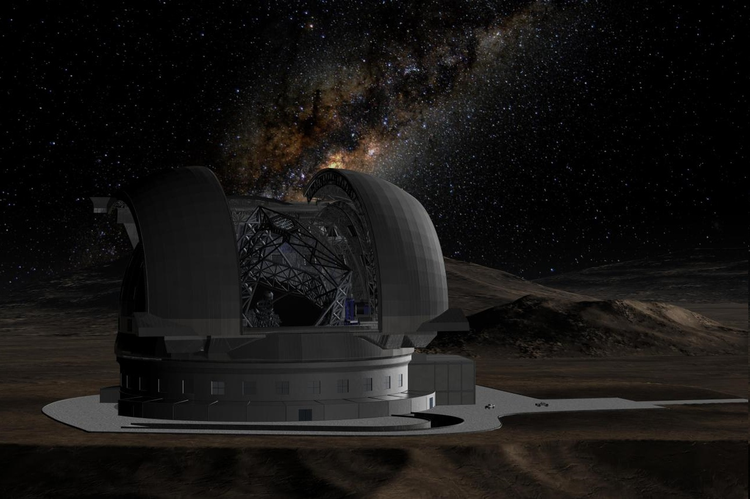
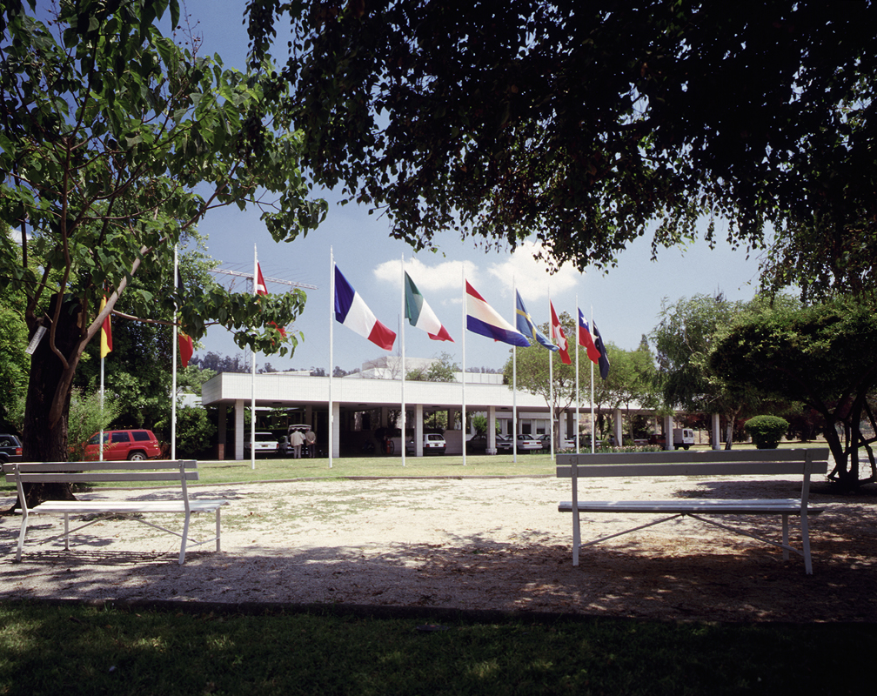
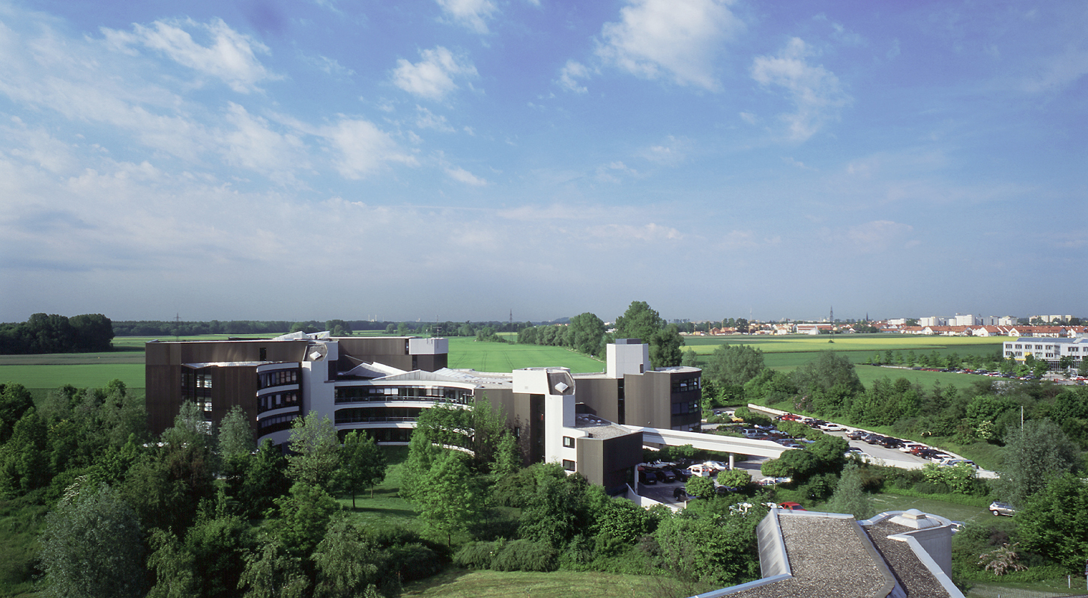
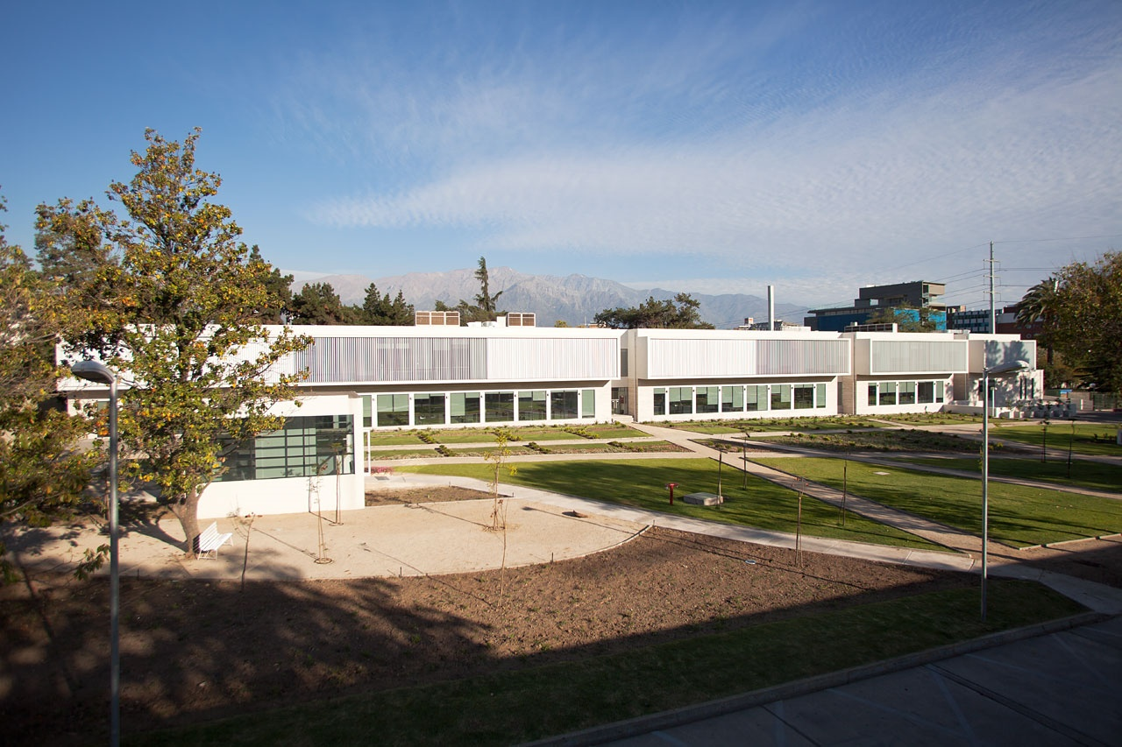
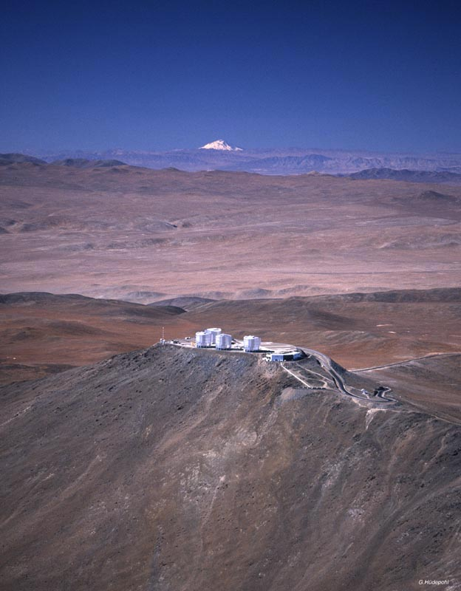
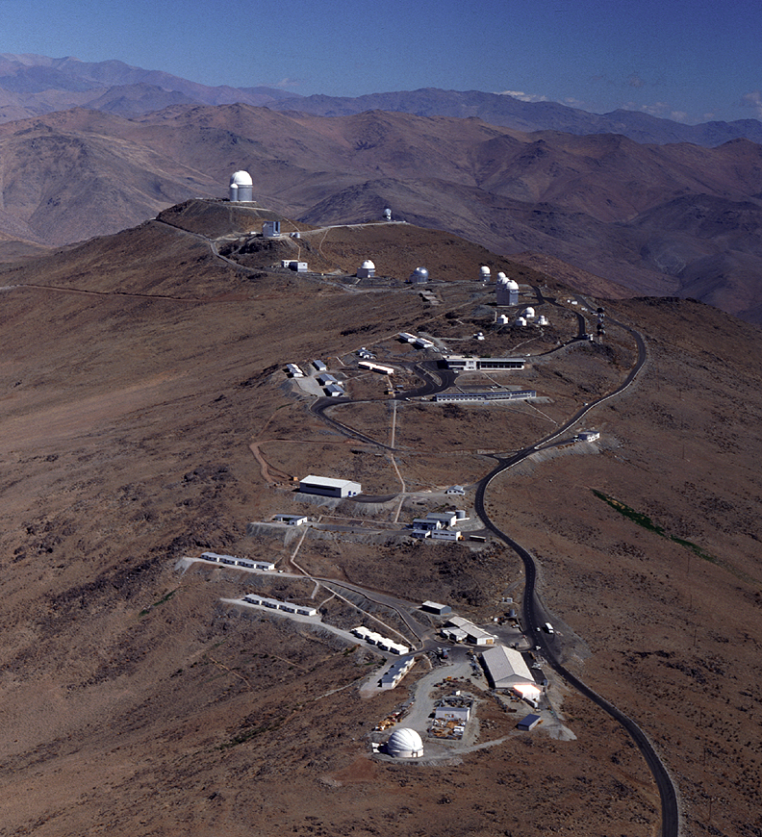
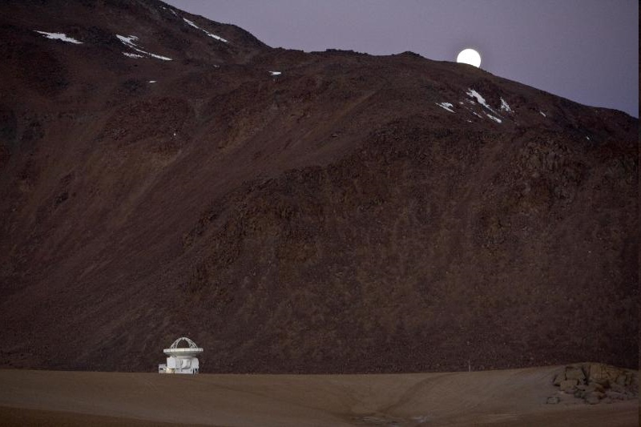
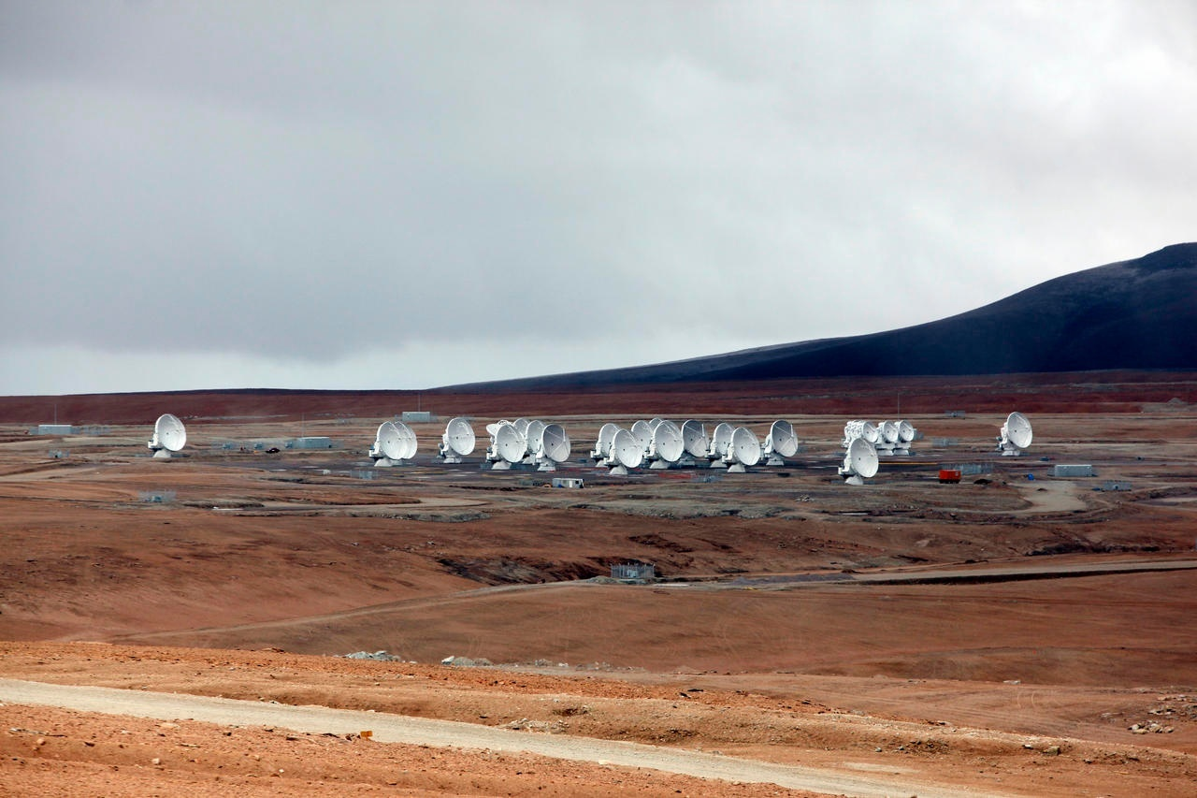
ESO
Sternwarten La Silla and Paranal in Betrieb
8 Teleskope, plus 4 Teleskope für Interferometrie
APEX in Betrieb auf Chajnantor
Atacama Large Millimeter Array (ALMA)
Öffentliches Datenarchiv
ESO Extremely Large Telescope in der Planung
Headquarters in Garching, Deutschland
Repräsentation in Santiago de Chile
Joint ALMA Office in Santiago

Slide 34
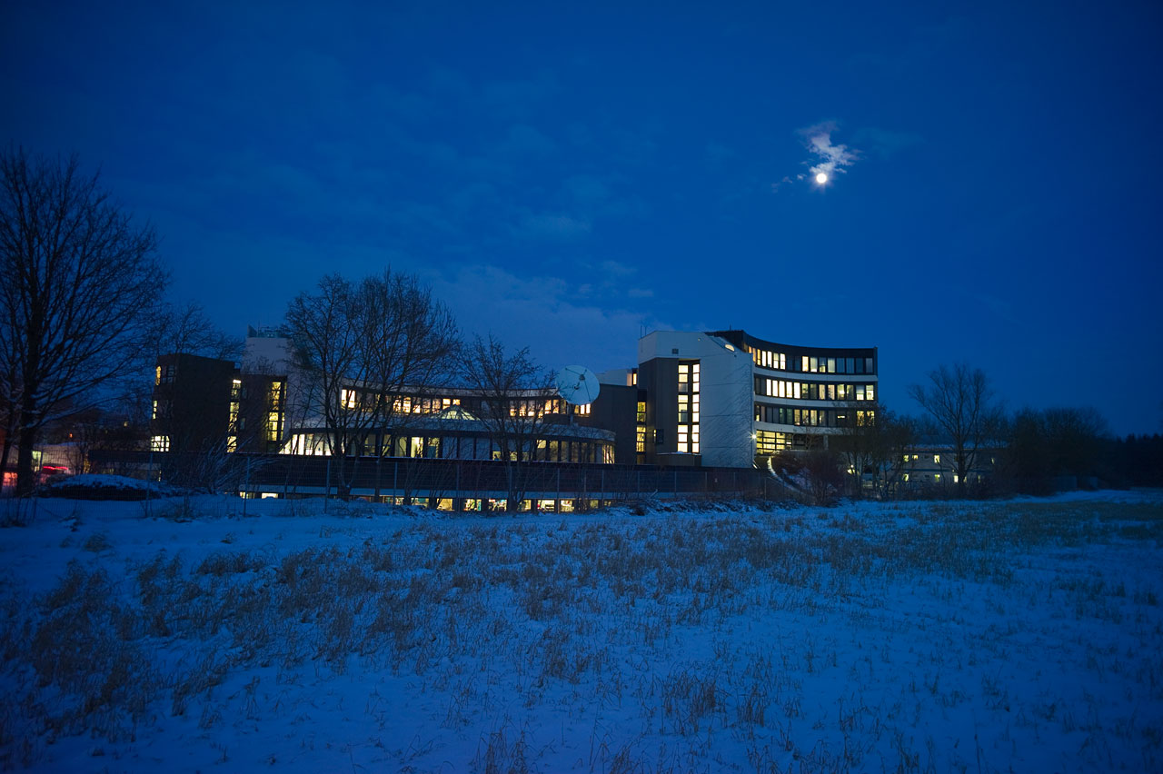
Astronomen arbeiten im Dunklen, was sie ans Licht bringen, ist geeignet, unsere Vorstellungen von der Welt radikal zu verändern.
Einleitung zum Artikel über das ESO Headquarters Gebäude in Garching
in Bauwelt, Juli 1980

Slide 35
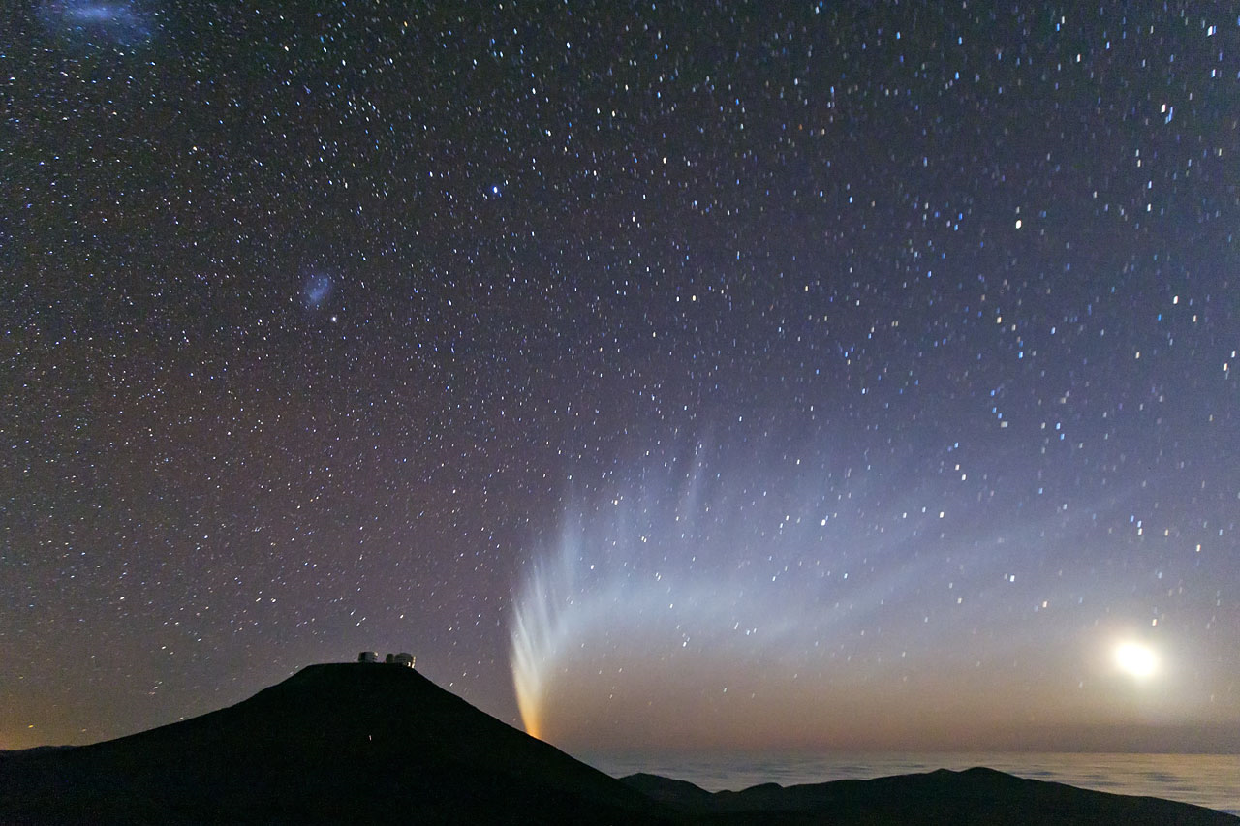
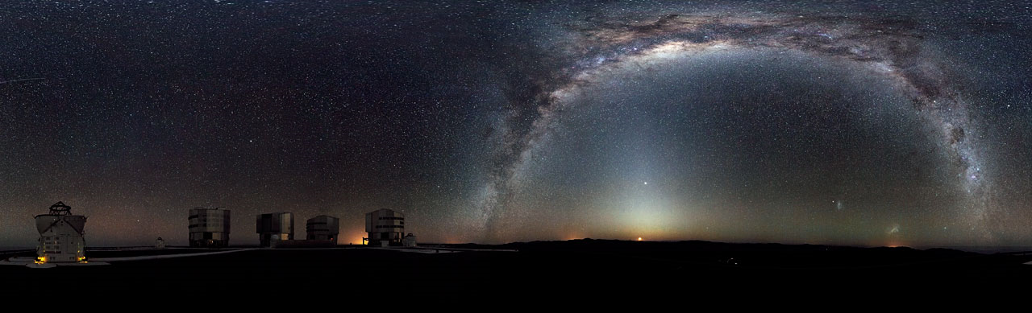

Slide 36
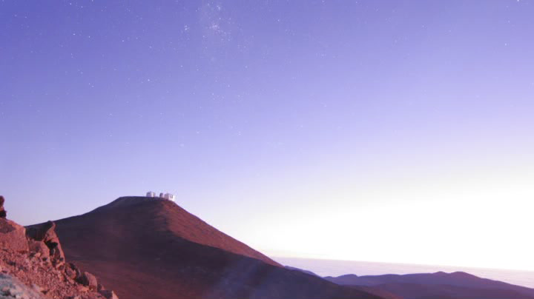
Eine Nacht auf Paranal

Slide 37
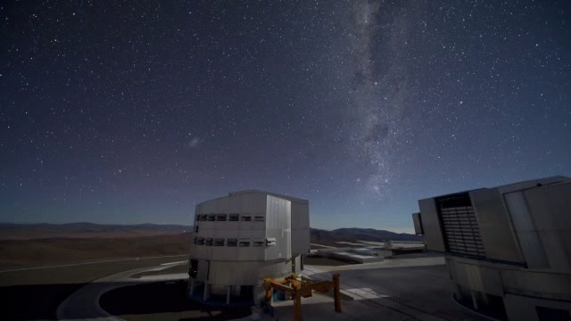
Himmelsbeobachtung

Slide 38

Eines der 8m Teleskope

Slide 39



Slide 40




Weshalb Teleskope und Antennen?
Was in einer Wellenlänge schwach leuchtet kann an einer anderen sehr hell sein
Beispiel: Wärmebilder
2.2μm
3mm

Slide 41




Slide 42

ALMA Antennentransport

Slide 43

Beobachten mit ALMA

Slide 44

ESO’s nächstes Projekt
Das E-ELT

Slide 45




Unser Universum
Unsere Welt
© R. Fosbury

